Slide 1

Индивидуальный проект Бухгалтерия в малом предприятии
Государственное бюджетное общеобразовательное учреждение "Республиканский физико-математический лицей-интернат".
Работу выполнил:
Марчуков Антон Игоревич,
Ученик 10 А класса
Руководитель:
Акоева Е.Н.

Slide 2
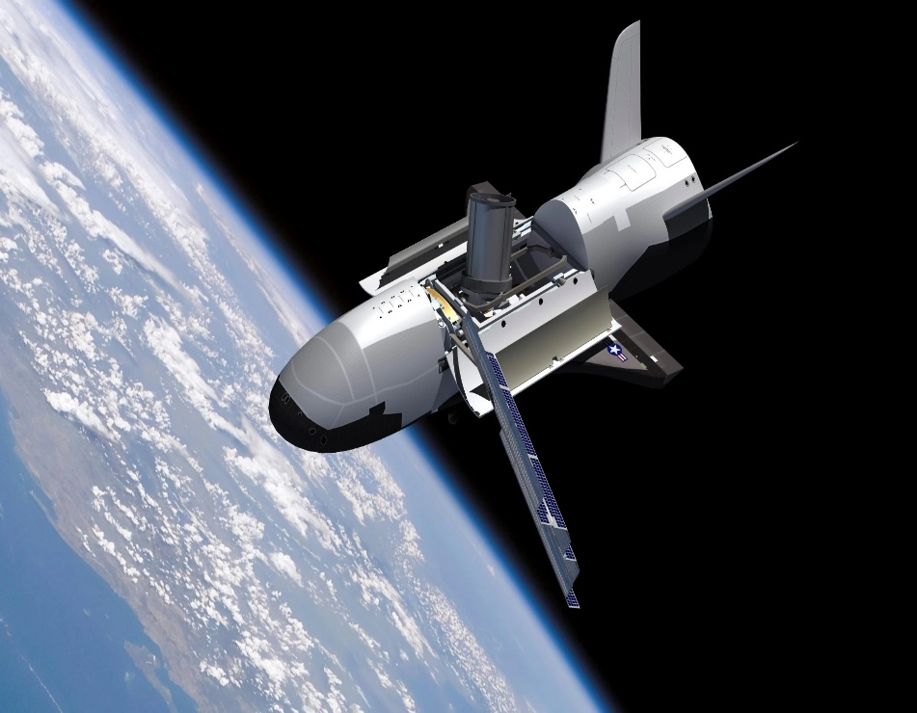

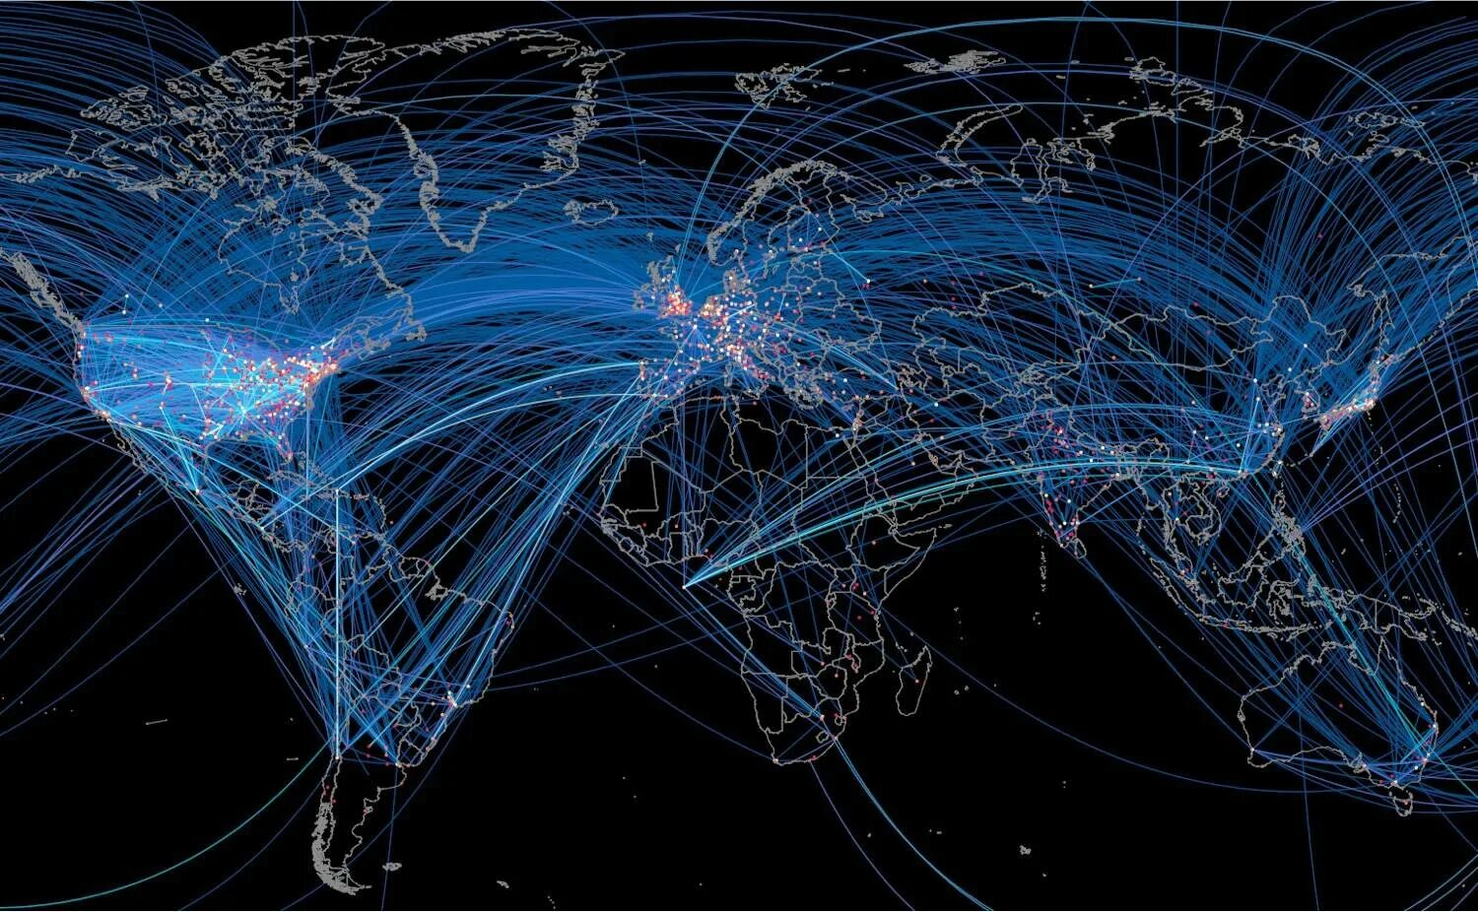

Slide 3
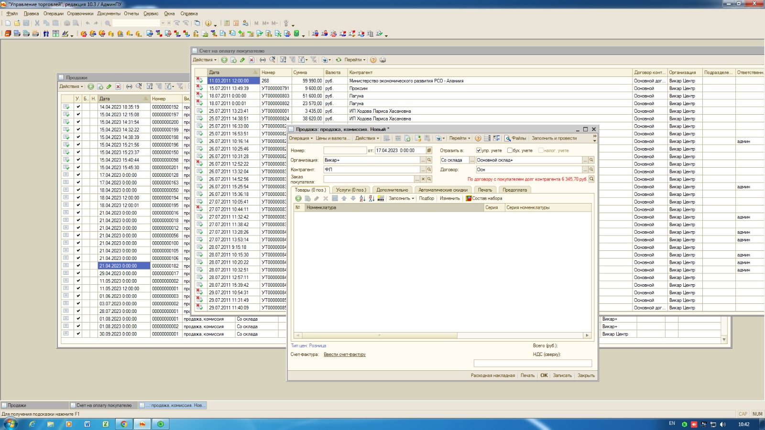


Slide 4
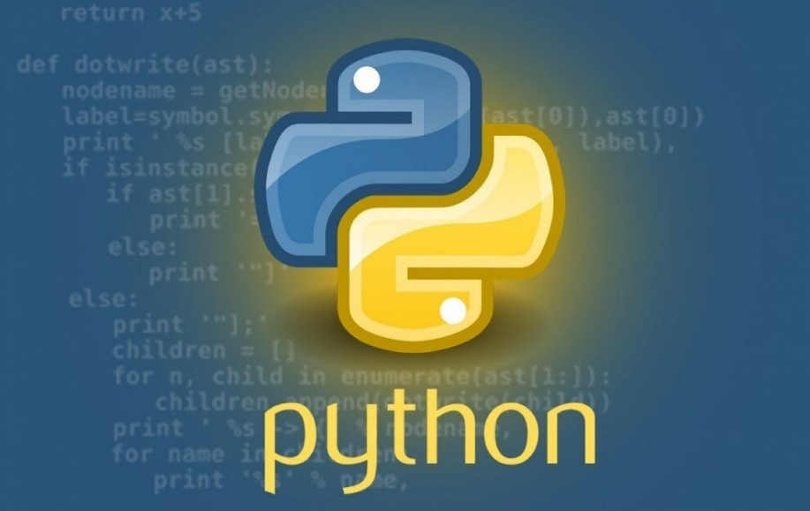
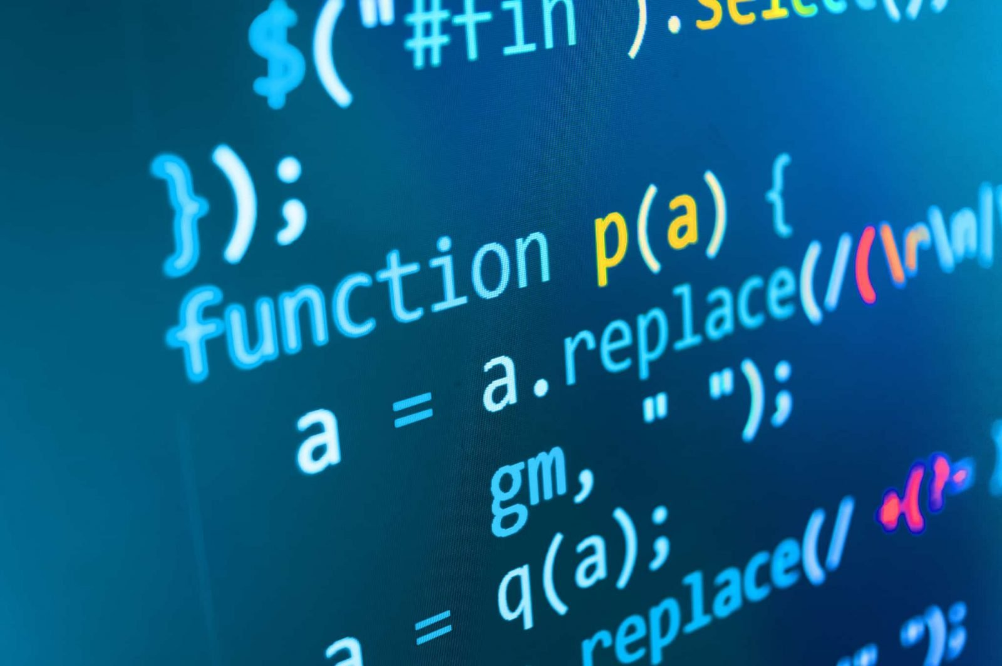

Slide 5
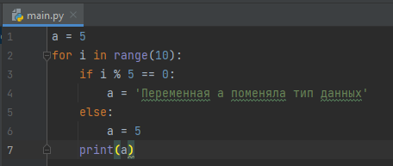
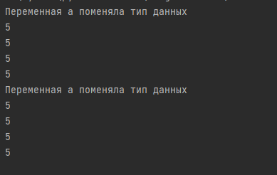

Slide 6
Цель
Написание собственного приложения
Более подробное изучение «мира IT»
Задачи
Изучение базовых аспектов языка программирования «Python»
Изучение объектно-ориентированного программирования (ООП) в «Python»
Работа со сторонними библиотека «Python», а именно «PyQt5»
Изучение работы с базами данных
Изучение работы с «SQL Server Management Studio»
Изучение работы с «Qt Designer»
Актуальность
Оно создано для упрощения контроля финансовой части предприятия. С помощью него работники легче будут отслеживать заработанную плату, налоги, а также покупки конкретных людей и организации. Теперь каждый сотрудник предприятия будет более четко представлять его пенсионное накопление и вычеты наконец года

Slide 7
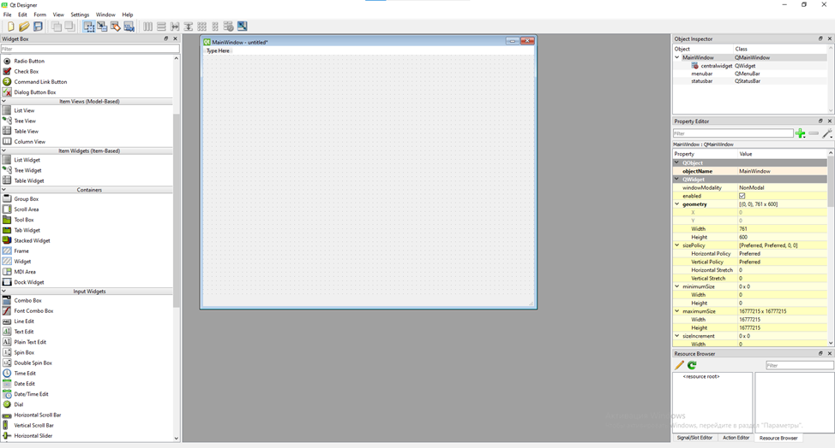
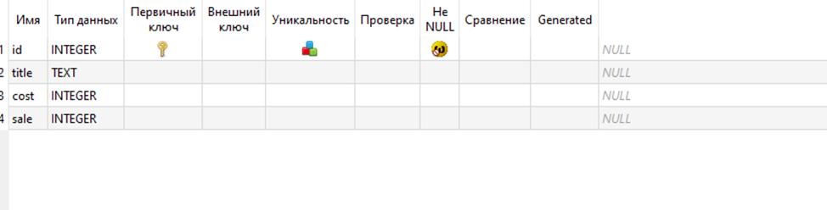
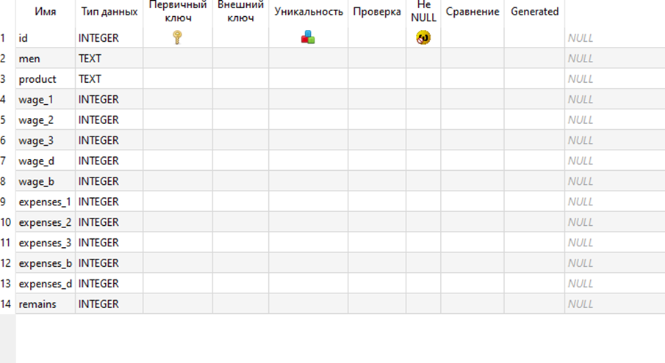

Slide 8
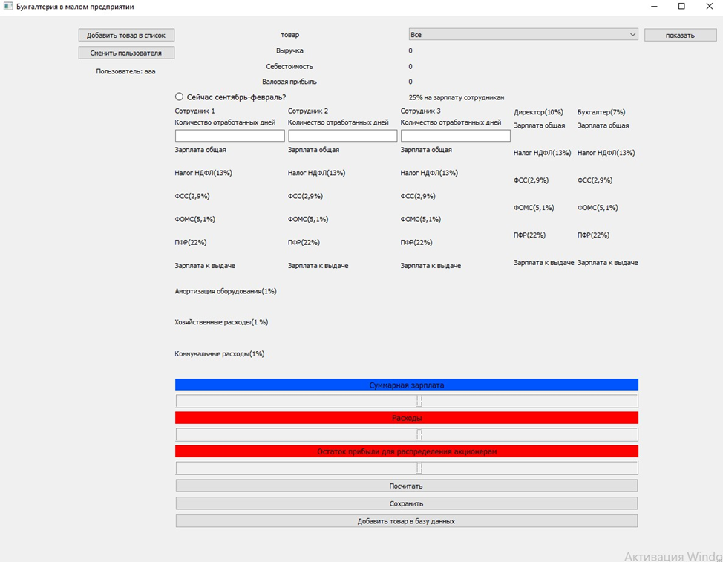

Slide 9
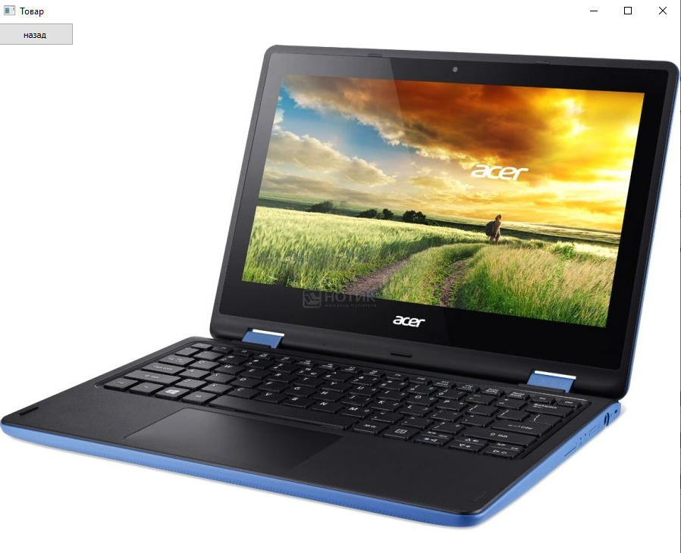

Slide 10
При нажатии на кнопку сохранить, вся информация будет сохранена в csv файл.

Slide 11
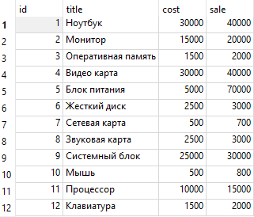
Так же на главном окне находятся кнопки “Изменить товар” и “Изменить выручку”. Данные кнопки вызывают диалоговые окна. Пользователь может выбрать новый товар и выручку, которую хочет получать за нее. Все изменения и изначальные данные сохраняются в базу данных.

Slide 12
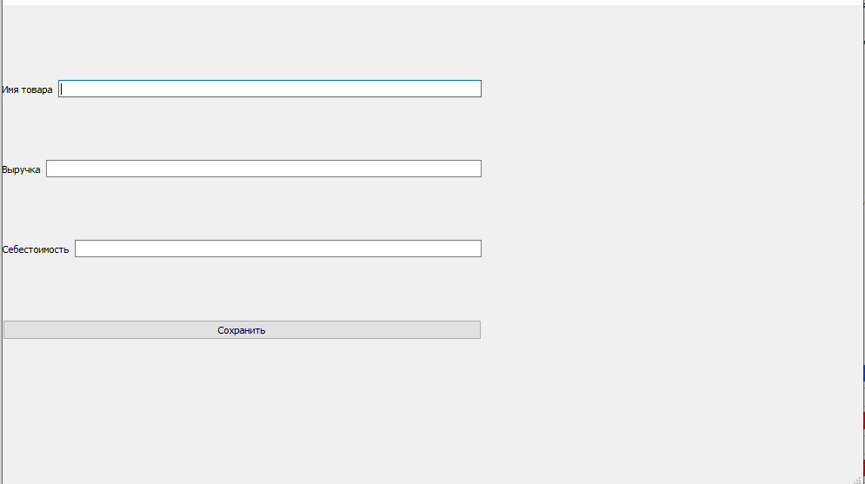
При нажатие на кнопку добавить товар высвечивается данное окно. После нажатия на кнопку сохранить. Написанный вами товар будет добавлен в бд

Slide 13
Заключение
Я изучил интерпретируемый язык программирования Python. С помощью него смог написать свое собственное приложение. Оно создано для упрощения контроля финансовой части предприятия. С помощью него работники легче будут отслеживать заработанную плату, налоги, а также покупки конкретных людей и организации. Теперь каждый сотрудник предприятия будет более четко представлять его пенсионное накопление и вычеты наконец года. А так же я изучил работу с базами данных, графическими интерфейсами, невстроенными модулями Python, такими как PyQt5.

